Slide 1
第六章 数字视频压缩及标准
1 基本概念
2 视频压缩方法
3 视频压缩国际标准

Slide 2
数字视频压缩的必要性
对于电视画面的分辨率640x480的彩色图像，每秒30帧，则一秒钟的数据量为：
640x480x24x30=221.12M bits
实时传输：如果在10M的宽带网上实时传输，则需要压缩到原来数据量的10/221.12 = 0.045
存储：如果不进行压缩，1个256G的U盘仅可以存放约160分钟的数据。

Slide 3
庞大的数字化信息对存储器的存储容量、通信传输以及计算机处理速度都造成了极大的压力，也因此给我们带来的一个难题，同时给了我们一个机会：如何用软件的手段来解决硬件上的物理极限。

Slide 4
视频压缩的可能性
人们研究发现视频图象序列中存在着大量的冗余信息，因此数据压缩技术就是研究如何利用数据的冗余性来减少视频数据量的方法 。

Slide 5
视频数据压缩编码的依据
视频帧画面内部的信息有很强的相关性;
相邻画面之间有高度的相容性;
人眼的视觉特性有利于数据的压缩;
运动可以估测（Motion Estimation）;

Slide 6
1.视频信息冗余
信息冗余 | 统计冗余 | 空间冗余
 |  | 时间冗余
 | 结构冗余
 | 视觉冗余
 | 知识冗余

Slide 7
空间冗余：
视频帧图像中同类像素重复性较多，则可以用较少的编码信息来表示原图像，它以变换编码、量化和熵编码等技术为基础。
时间冗余：
相邻视频帧之间的相似性，可利用预测和运动补偿对视频图像进行压缩。

Slide 8
结构冗余：
视频帧图像的部分区域存在着非常强的纹理结构，或是图像的各个部分之间存在有某种关系，例如自相似性等。
视觉冗余：
人的视觉对某些信号具有不那么敏感的生理特性，例如视觉惰性（对亮度和色度，25帧视频采样等）的遮蔽效应。

Slide 9
视觉冗余
2
8
*
2
8
*
2
8
=
2
24
R | G | B
24
=
2
16,777,216
(248,27,4)
(251,32,15)
(248,27,4)
(248,27,4)

Slide 10
知识冗余：
视频图像中包含的信息与某些先验知识有关，例如在人脸视频图像中，头、眼、鼻和嘴的相互位置等信息就是一些常识。

Slide 11
2.解压后视频质量评价
    对压缩后的视频质量估计是一件困难的工作，通常分为主观视频质量评定和客观视频质量评定两种估计方法。

Slide 12
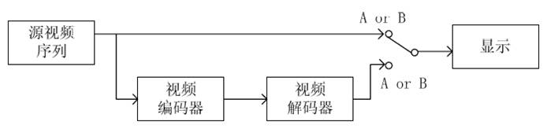
主观质量测试系统
    测试方法可用随机次序，请评委观察比较原始图像和压缩编码的图像，国际上称为DSCOS 的测试系统
    其中A为原始图像，B为编码解码后的图像，以任意的A、B次序让评委打分评定

Slide 13
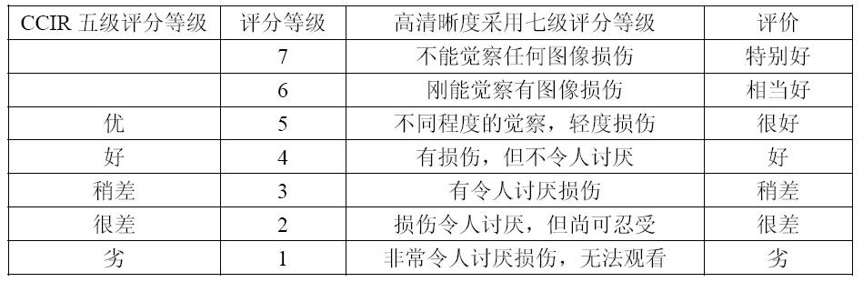
主观评价分数标准

Slide 14
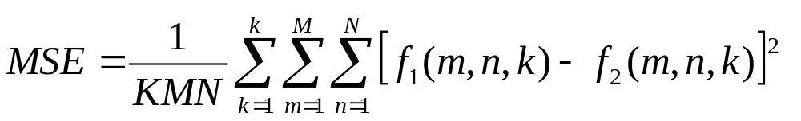
其中，k为视频图像序列帧数，M×N为帧图像的大小，KMN为视频图像序列的总像素数。对于彩色视频，每个彩色分量的MSE是分别计算的。
客观质量的评价算法有均方差(Mean Square Error，MSE)、 峰值信噪比(Peak Signal Noise Ratio，PSNR)等。MSE定义为原视频图像序列f₁(m，n，k)与处理后的视频图像序列f (m，n，k)之间的均方误差 ，即

Slide 15
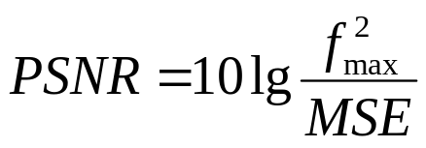
峰值信噪比
其中，f_{max}为视频信号峰值，对每个彩色分量通常取f_{max}=255。对于峰值信噪比准则，通常PSNR高于40dB就意味着视频图像质量非常好(即与原始视频图像很接近)；30~40dB意味着有比较好的视频图像质量(即失真可察觉， 但可以接受)，20~30dB的视频图像质量则是相当差的；低于20dB则是不可接受的。

Slide 16
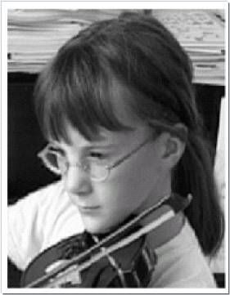
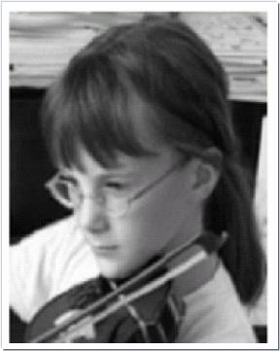
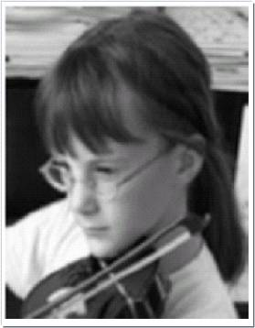
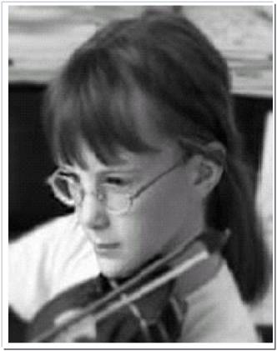
（1） （2） （3） （4）
PSNR值 30.6db 28.3db 27.7db

Slide 17
    一般来讲，PSNR愈高视频质量愈高，反之亦然，但实际上有时并非如此:图(4)的PSNR为27.7dB，其主观评定可能比图(2)、(3)的高，但客观质量PSNR却低于图(2)、(3)的30.6dB和28.3dB这是因为图(4)中的脸部更清晰，只是背景模糊，而人眼对脸部往往更敏感更关注。尽管PSNR能表示视频图像质量，但图像的主观评价才能最好地体现人的视觉对图像的真实感受。

Slide 18
质量评价小结：
    主观的视频质量评分更接近人的真实视觉感受，但需耗费人力和时间，成本较高；
    客观质量测定方法速度快、易实行，但往往不太符合人眼的视觉感受，表明的是大致上的视频质量。客观质量测定方法应致力于改进其测试标准和测试方法，使其符合人的视觉感受。

Slide 19
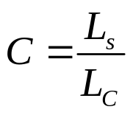
3. 压缩性能评价：
评价一种数据压缩技术的性能优劣主要有三个关键的指标：压缩比、重现质量、压缩和解压缩的速度。除此之外，主要考虑压缩算法所需要的软件和硬件环境。
压缩性能常常用压缩比来定义，也就是压缩过程中输入数据量和输出数据量之比。压缩比越大，说明数据压缩的程度越高。视频图像压缩比定义为：
L_{s}为原图像的平均码长，L_{C}为压缩后图像的平均码长。

Slide 20
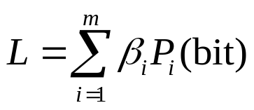
L为平均码字长度
        m
        H=- ∑P_{i}log₂P_{i}
        _{i=1}
H为数字图象的熵
其中，β_{i}为数字图像第i个码字的长度(二进制代数的位数)，其相应出现的概率为Pi。
注：图像熵H是一种特征的统计形式，它反映了图像中平均信息量的多少。

Slide 21
第六章 数字视频压缩及标准
1 基本概念
2 视频压缩方法
3 视频压缩国际标准

Slide 22
1. Huffman编码
基本思想：
    通过减少编码冗余来达到压缩的目的。
    基本思想是统计一下符号的出现概率，建立一个概率统计表，将最常出现(概率大的)的符号用最短的编码，最少出现的符号用最长的编码。
    变长最佳编码定理是哈夫曼编码方法的理论基础.

Slide 23
Huffman编码
  算法实现：
    第一步：将输入灰度级按出现的概率由大到小排列；
    第二步：将最小两个概率相加，形成一个新的概率集合，再按第一步的方法重新排序，如此重复直到只有两个概率为止；
    第三步：分配码字：码字分配从最后一步开始反向进行，对最后两个概率分别赋予0、1，如此反向进行到开始的概率排列。

Slide 24
例1：
输入图象序列如下：
aaaa bbb cc d eeeee fffffff
4 3 2 1 5 7
（共22*8=176 bits)

Slide 25
Huffman编码
7/22
1
f
e
5/22
1
9/22
1
22/22
a
4/22
0
13/22
0
b
3/22
1
6/22
0
c
2/22
1
3/22
0
d
1/22
0
f=01 e=11 a=10 b=001 c=0001 d=0000

Slide 26
H为数字图象的熵,R为平均码字长度.
_{M}
H= - ∑P_{i}log₂P_{i=2.39}
_{i=1}
m
L= ∑B_{i}P_{i=2.41}
_{i=1}
编码效率Y=H/L*100%=99.2%

Slide 27
哈夫曼编码实例（p.92）
使用哈夫曼编码算法对实际图像进行编码，使用的图像为Couple和lena，这两幅图像均为256级灰度图像，大小为256×256像素，图像如图5-3所示。
编码结果如表5-4所示，限于篇幅，给出了部分结果。

Slide 28

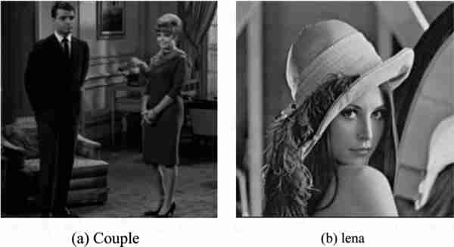

Slide 29
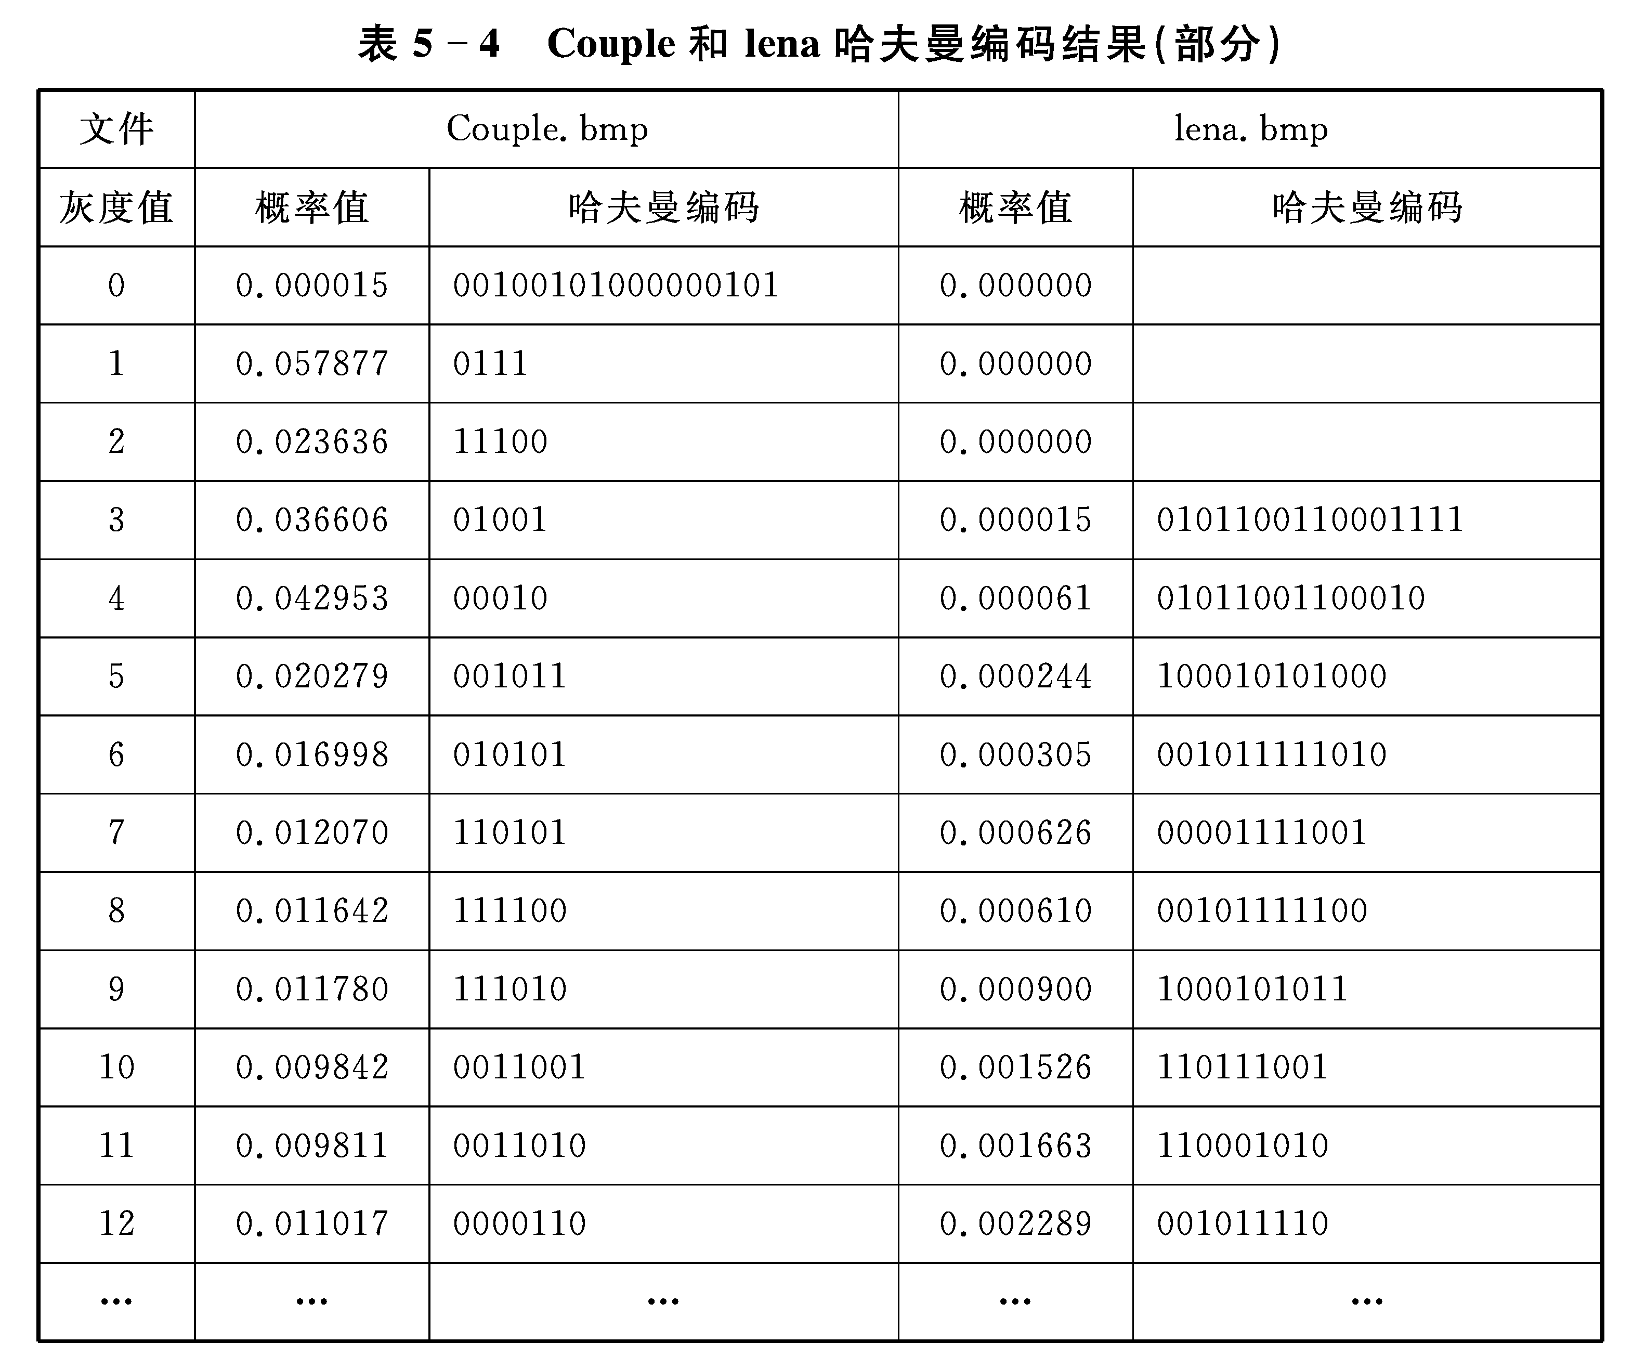

Slide 30
从表中可以看出，Couple图像的色调比较暗，因此低灰度值像素较多，低灰度值像素点概率比Lena图像相同灰度值像素的大，因此，哈夫曼编码也相对短一些。而整个哈夫曼编码的长度严格地和概率成反比。
下表给出了对Couple和lena两幅图像哈夫曼编码后的性能指标计算。

Slide 31
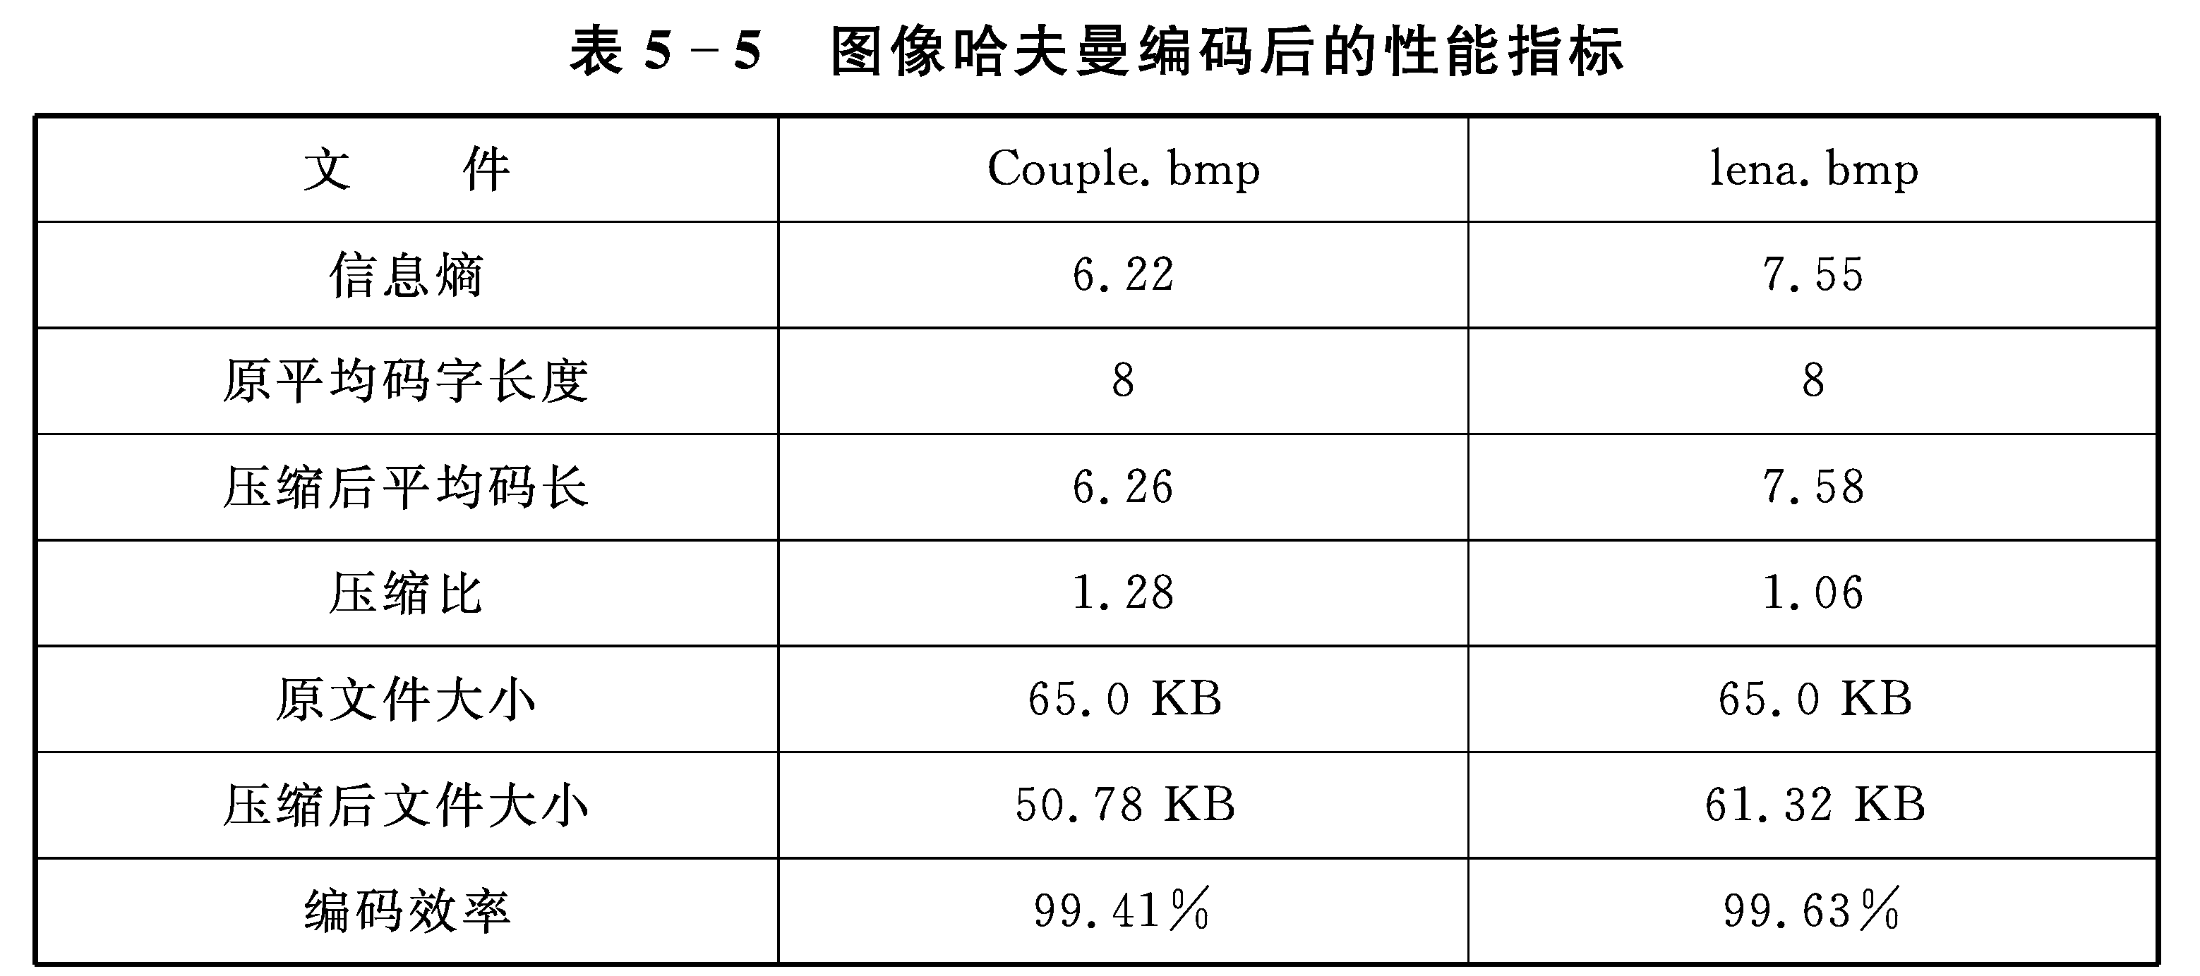
表中可以看出，哈夫曼的编码效率还是很高的，但由于哈夫曼编码是无损的编码方法，所以压缩比不高。从表中还发现Couple图像的压缩比较大，但是编码效率却较小，这主要是由于该幅图像的信息熵较小，冗余度较高造成的。
哈夫曼编码效率与信源符号的概率分布密切相关，只有当信源符号出现的概率很不均匀时，哈夫曼编码的编码效果才比较好。

Slide 32
2. 行程编码
基本概念：
    行程：具有相同灰度值的像素序列。
    如图象序列aaaa bbb cc d eeeee fffffff 。
  基本原理：
    通过改变图像的描述方式来实现压缩，即将一行灰度值相同的相邻像素用一个计数值和该灰度值来代替。
  编码思想：
    去除像素冗余。
    用行程的灰度和行程的长度代替行程本身。

Slide 33
行程编码
分析：
    对于有大面积色块的图像，压缩效果很好。
    对于纷杂的图像，压缩效果不好。

Slide 34
二维行程编码的基本概念
二维行程编码要解决的核心问题是:
将二维排列的像素，采用某种方式转化成一维排列的方式(行程扫描)后按照一维行程编码方式进行编码。

Slide 35
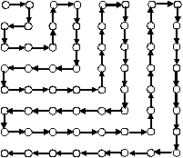
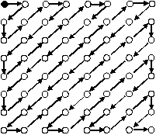
二维行程编码的数据排序
如下图所示，是两种典型的二维行程编码的排列方式：
(a) 己字型
(b) Z字型

Slide 36
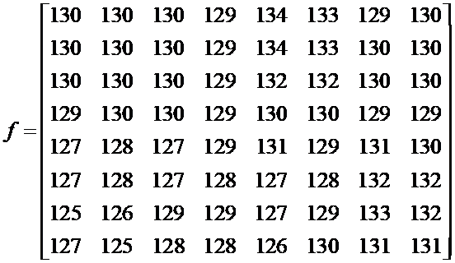
二维行程编码
例：
数据量：64*8=512(bit)

Slide 37
二维行程编码
如果按照行扫描的顺序排列的话，数据分布为：
130，130，130，129，134，133，129，130；
130，130，130，129，134，133，130，130；
130，130，130，129，132，132，130，130；
129，130，130，129，130，130，129，129；
127，128，127，129，131，129，131，130；
127，128，127，128，127，128，132，132；
125，126，129，129，127，129，133，132；
127，125，128，128，126，130，131，131

Slide 38
一维行程编码后为:
（3，130），（1，129），（1，134），（1，133），（1，129），
（4，130），（1，129），（1，134），（1，133），（5，130），
（1，129），（2，132），（2，130），（1，129），（2，130），
（1，129），（2，130），（2，129），（1，127），（1，128），
（1，127），（1，129），（1，131），（1，129），（1，131），
（1，130），（1，127），（1，128），（1，127），（1，128），
（1，127），（1，128），（2，132），（1，125），（1，126），
（2，129），（1，127），（1，129），（1，133），（1，132），
（1，127），（1，125），（2，128），（1，126），（1，130），
（2，131）
数据量为:46*（3+8）=506(bit)
压缩比为：512：506=1.02:1

Slide 39
如果按照列扫描的顺序排列的话，数据分布为：
130，130，130，129，127，127，125，127；
130，130，130，130，128，128，126，125；
130，130，130，130，127，127，129，128；
129，129，129，129，129，128，129，128；
134，134，132，130，131，127，127，126；
133，133，132，130，129，128，129，130；
129，130，130，129，131，132，133，131；
130，130，130，129，130，132，132，131

Slide 40
二维行程编码
一维行程编码为:
（3，130），（1，129），（2，127），（1，125），（1，127），（4， 130），（2，128），（1，126），（1，125），（4，130），（2，127），（1，129），（1，128），（5，129），（1，128），（1，129），（1，128），（2， 134），（1，132），（1，130），（1，131），（2，127），（1，126），（2，133），（1，132），（1，130），（1，129），（1，128），（1，129），（1，130）， （1，129），（2，130），（1，129），（1，131），（1，132），（1，133），（1，131），（3，130），（1，129），（1，130），（2，132），（1，131）
数据量为:42*（3+8）=462(bit)
压缩比为：512：462=1.11:1

Slide 41
二维行程编码
如果按照“己”字型扫描排列，数据分布为：
130，130，130，130，130，130，130，130，
130；129，129，129，129，130，130，129；
127，128，127，129，131，130，132，134，
134；133，133，132，130，129，128，127，
128，127，128，127，125，126，129，129；
127，129，133，132，131，129，130，130；
129，130，130，130，129，130，132，132；
131，131，130，126，128，128，127，127

Slide 42
二维行程编码
一维行程编码为:
（7，130），（2，130），（4，129），（2，130），（1，129）；（1，127），（1，128），（1，127），（1，129），（1，131），（1，130），（1，132），（2，134），（2，133），（1，132），（1，130），（1，129），（1，128），（1，127），（1，128），（1，127），（1，128），（1，127），（1，125），（1，126），（2，129），（1，127），（1，129），（1，133），（1，132），（1，131），（1，129），（2，130），（1，129），（3，130），（1，129），（1，130），（2，132），（2，131），（1，130），（1，126），（2，128），（2，127）
数据量为:43*（3+8）=473(bit)
压缩比为：512：473=1.08:1

Slide 43
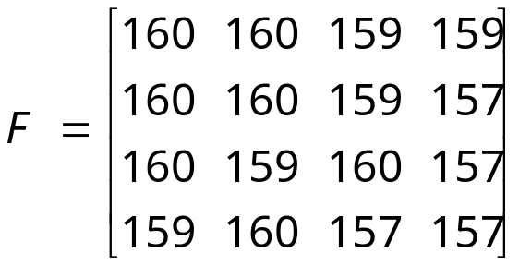
作业
单帧视频图像
采用两种行程扫描方式对其进行二维行程编码，并对比两种方式的压缩比。

Slide 44
3. 算术编码
在信源概率分布比较均匀的情况下，哈夫曼编码的效率较低，而此时算术编码的编码效率要高于哈夫曼编码，在JPEG扩展系统中以算术编码代替哈夫曼编码。
算术编码也是一种熵编码。当信源为二元平稳马尔可夫源时，可以将被编码的信息表示成实数轴0～1之间的一个间隔，这样，如果一个信息的符号越长，编码表示它的间隔就越小，同时表示这一间隔所需的二进制位数也就越多。

Slide 45
算数编码思想：
对于一个信息源序列用长度等于其概率的区间表示，该区间由低边界 low，高边界 high 以及长度 range 表示。信息源序列的输出码字是区间内二进制表示中最短的比特位。

Slide 46
算术编码规则（以下内容记笔记）
range = high - low
low’ = low + range * low_freq
High’ = low + range * high_freq

Slide 47
例1：设一待编码的数据序列（即信源）为“dacab”， 信源中各符号出现的概率依次为P(a) = 0.4，P(b) = 0.2，P(c) = 0.2，P(d) = 0.2。请对其进行算术编码，并输出编码结果。

Slide 48
编码步骤：
1、首先，数据序列中的各数据符号在
区间［0, 1］内的间隔（赋值范
围）设定为a =［0, 0.4）, b =
［0.4, 0.6）, c =［0.6, 0.8）,
d =［0.8, 1.0）

Slide 49
2、第一个被压缩的符号为“d”，其初始
间隔为［0.8, 1.0)；
3、第二个被压缩的符号为“a”，由于前
面的符号“d”的取值区间被限制在［
0.8, 1.0]范围内，因为：
range = 1.0 - 0.8 = 0.2
low = 0.8+ 0 × 0.2 = 0.8
high = 0.8+0.4 × 0.2 = 0.88
所以“a”的实际编码区间在［0.8, 0.88)之间

Slide 50
4、第三个被压缩的符号为“c”， 其编码
取值范围应在［0.8, 0.88)区间的
［ 0.848, 0.864)的子区间内。因为：
range = 0.88 - 0.8 = 0.08
low = 0.8 + 0.6 × 0.08 = 0.848
high = 0.8 + 0.8 × 0.08 = 0.864

Slide 51
5、第四个被压缩的符号为“a”， 其编码
取值范围应在［0.848, 0.864)区间的
［0.848, 0.8544)的子区间内，因为：
range = 0.864 - 0.848 = 0.016
low = 0.848 + 0 × 0.016 = 0.848
high = 0.848 + 0.4 × 0.016 = 0.8544

Slide 52
6、第五个被压缩的符号为“b”，其编码
取值范围应在［0.848, 0.8544)区间的
［0.85056, 0.85184)的子区间内，因为：
range = 0.8544 - 0.848 = 0.0064
Low = 0.848 + 0.4 × 0.0064 = 0.85056
High = 0.848 + 0.6 × 0.0064 = 0.85184

Slide 53
至此，数据序列“dacab”已被描述为一个实数区间［0.85056,0.85184］，或者说在此区间内的任一实数值都惟一对应该数据序列。这样，就可以用一个实数表示这一数据序列。我们把区间［0.85056,0.85184］用二进制形式表示为［0.110110011011,0.110110100001］。

Slide 54
从这个区间可以看出，0.1101101位于这个区间内并且其编码最短，故把其作为数据序列“dacab”的编码输出。考虑到算术编码中任一数据序列的编码都含有“0.”，所以在编码时，可以不考虑“0.”，于是把1101101作为本例中的数据序列的算术编码。由此可见，数据序列“dacab”用7比特的二进制代码就可以表示， 平均码长为1.4比特／字符。

Slide 55
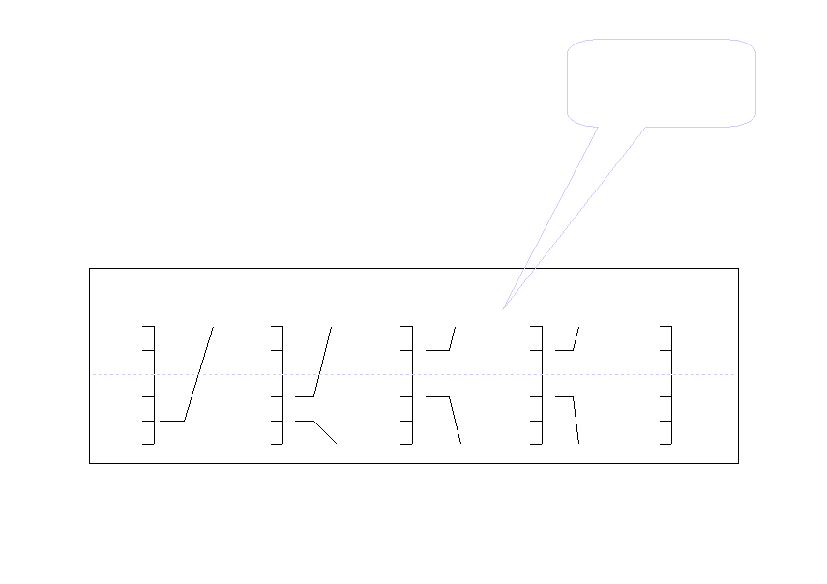
(0.04/10)×4
+0.04=0.056
(0.04/10)×8
+0.04=0.072
例2：已知符号源{a1, a2, a3, a4}，已知各符号出现的
概率分别为p(a1)=0.2， p(a2) =0.2，p(a3) =0.4，
p(a4) =0.2，现需对a1 a2 a3 a3 a4编码。
a1
a2
a3
a3
a4
1
a4
0.2
a4
0.08
a4
0.072
a4
0.0688
0.06752
a4
a3
a2
a3
a2
a3
a2
a3
a2
a3
a2
a1
a1
a1
a1
a1
0
0
0.04
0.056
0.0624
在最后一个符号的区间内[0.06752,0.0688]内的任意的一个
实数就可以表示整个序列，编码为000100011。

Slide 56
算术编码规则2：（参见教材p.94，例3）
在进行编码的过程中，随着信息的不断出现，子区间按下列规律减小：
· 新子区间的左端=前子区间的左端+当前子区间的左端×前子区间长度
· 新子区间长度=前子区间长度×当前子区间长度
· 新子区间的右端=新子区间的左端+新子区间长度

Slide 57
作业:
设输入图像的灰度级｛a，b，c｝出现的概率分别为0.50，0.25，0.25。
如果输入待编码的图像序列为“abaca”，请对其进行算术编码，并输出编码结果。

Slide 58
4、变换编码
变换编码的基本思想：
先将空间域图像通过某种正交变换，获得一系列变换系数，在变换过程中，使图像变换系数能量相对集中，再对其变换系数进行区域量化等，按其所含能量大小，分配以不同的数据量（即比特数）去表示，例如高能量区赋予较多的比特数，低能量区赋予较少的比特数，从而达到压缩的目的。

Slide 59
变换编码的方法：
按照正交变换的形式，变换编码有K-L变换、傅立叶变换（FT）、离散余弦变换（DCT）、小波变换（WT）、哈尔变换、沃西尔-哈达玛变换等。其中K-L变换的相关性最好，但最难实现。而离散余弦变换（DCT）既接近于K-L变换的性能，也容易实现，因此很多图像编码标准都采用DCT作为基本变换编码的算法。

Slide 60
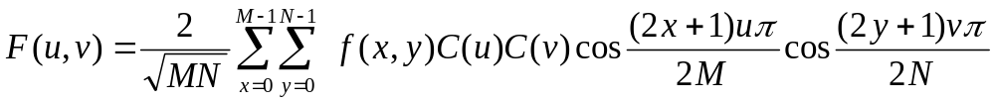
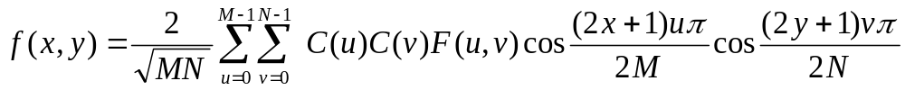
离散余弦变换（DCT）（P.97）
二维DCT定义如下：设f(x, y)为M×N的数字图像矩阵，则 ：
二维DCT逆变换定义如下：
式中： x, u=0, 1, 2, …, M－1； y, v=0, 1, 2, …, N－1

Slide 61
二维M×N点的DCT是由一维M点DCT和N点DCT构成的，可以先对图像块的每行运用对应的一维DCT，然后再对进行变换的块的每列应用一维DCT。
典型的DCT编码器有四步：图像分块、DCT、量化和编码。一个图像被分解为非重叠的块，每个块变换成一组系数。这些系数用量化器分别量化，然后用可变长编码把量化的系数转换成二进制比特。在解码器中，通过逆变换由量化系数恢复图像块。

Slide 62
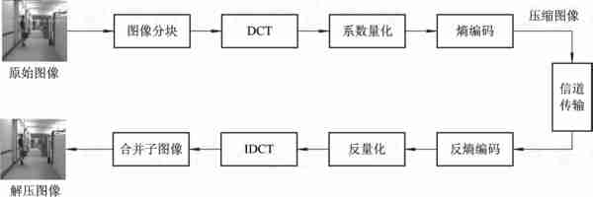
DCT编码器编码及解码的工作过程

Slide 63
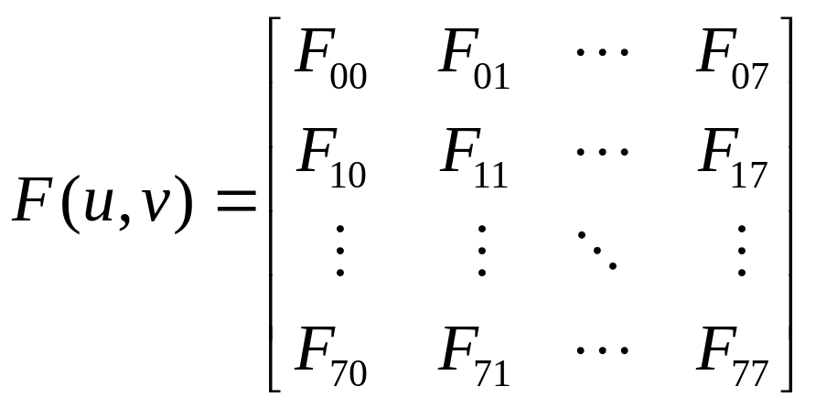
DCT能够很好地适用于图像编码，其原因是图像块经常可以用几个低频DCT系数表示，这是因为图像中的灰度值通常是平滑变化的，高频部分只在边缘附近存在。当f(x，y)是一幅M=N=8的子图像时，其离散余弦变换后的频域图像F(u，v)可表示为：

Slide 64
其中， 64个矩阵元素称为f(x，y)的64个DCT系数。正向DCT变换将f(x，y)分解成为64个正交基，分别代表64种不同频率成分。第一个元素F₀₀是直流系数(DC)，其他63个都是交流系数(AC)。矩阵元素的两个下标之和小者(即矩阵左上角部分)代表低频成分，大者(即矩阵右下角部分)代表高频成分。由于大部分图像区域中相邻像素的变化很小，所以大部分图像信号的能量都集中在低频成分，高频成分中可能有不少数值为0或接近0值。

Slide 65
DCT系数的低频分量集中了图像中的绝大部分能量，通过舍弃DCT系数的高频成分，可以达到压缩图像的目的，而且恢复出的图像质量是可以被接受的。
下图中，(a)为原图，将原图分为8×8的块进行DCT变换， (b)为原图DCT变换后的频域图， (c)、(e)、(g)分别为舍弃少部分高频分量、舍弃大部分高频分量和舍弃低频分量后的频域图，(d)、(f)、(h)为对应频域图反变换后的图像。

Slide 66
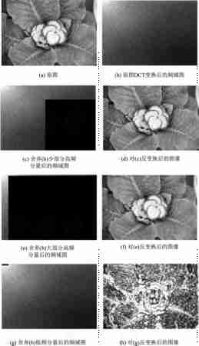

DCT变换示例图（p.99）

Slide 67
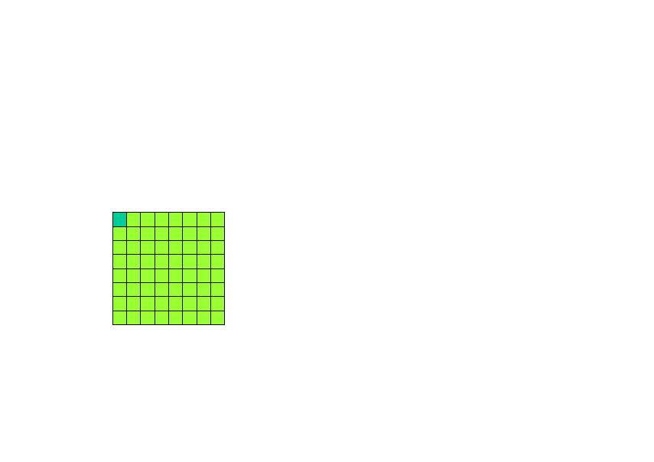
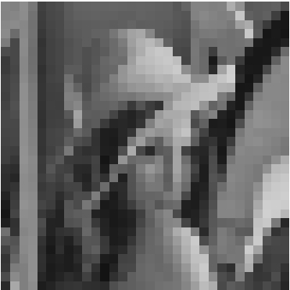

DCT变换实例2
• 例：只保留DCT中之DC成分

Slide 68
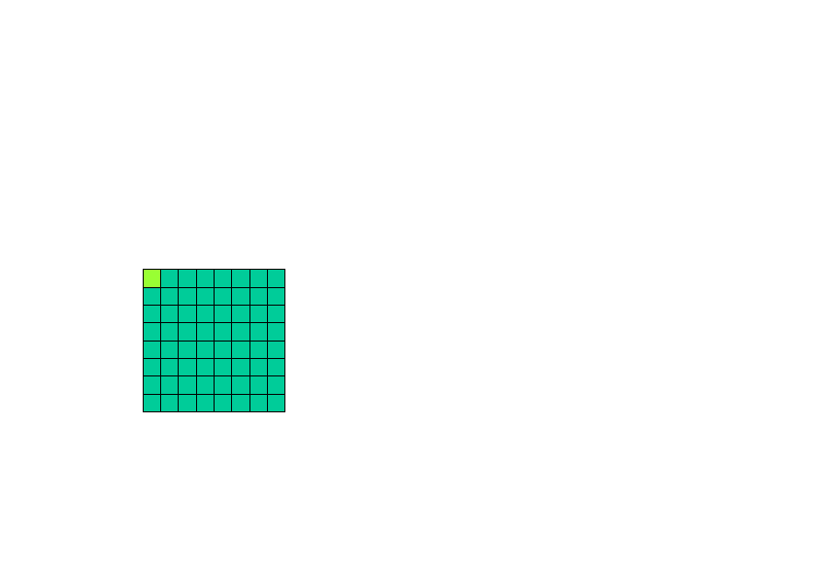
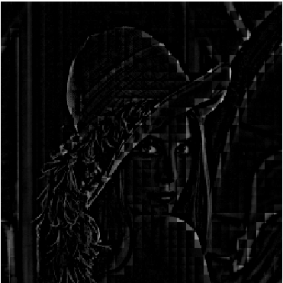
DCT效应示意(续)
• 去掉DC成分

Slide 69
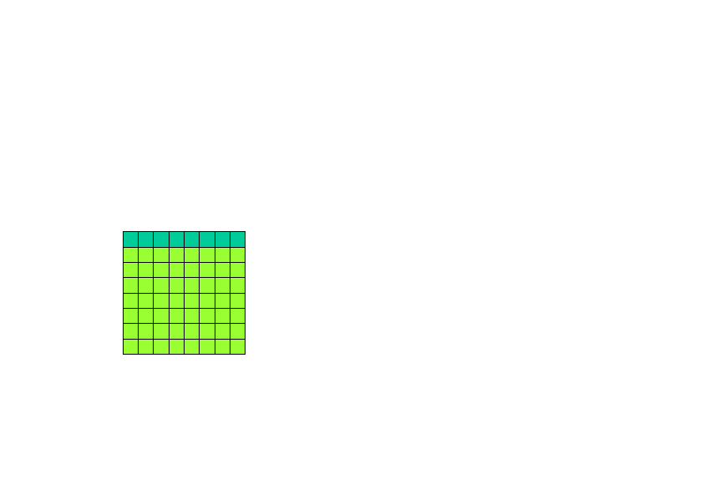

DCT效应示意(续)
• 保留DC及水平之AC

Slide 70
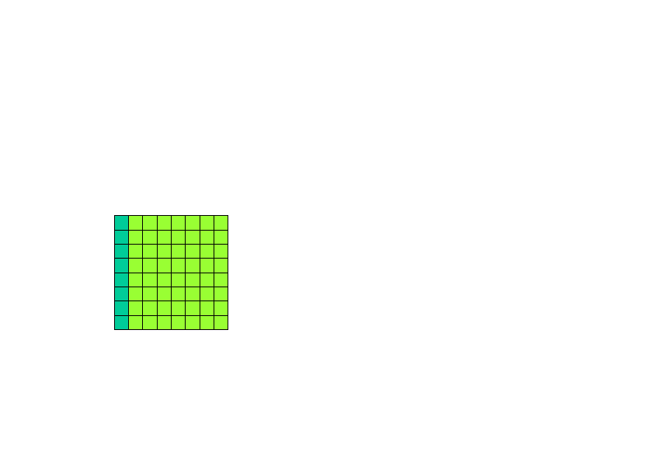

DCT效应示意(续)
• 保留DC及垂直之AC

Slide 71
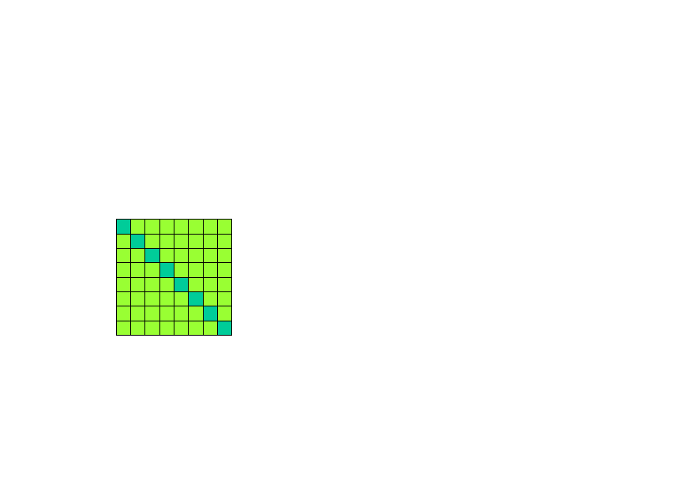

DCT效应示意(续)
• 保留DC及对角之AC

Slide 72
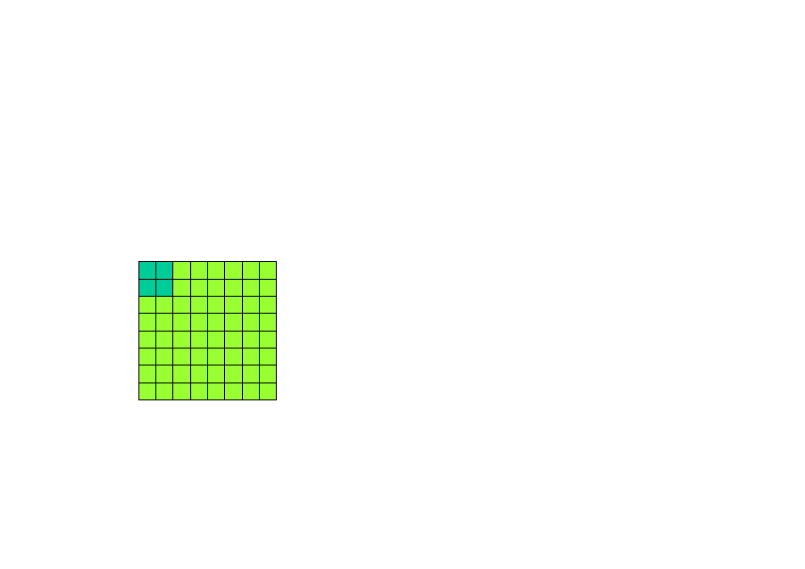

DCT效应示意(续)
• 保留DC及前3个AC

Slide 73
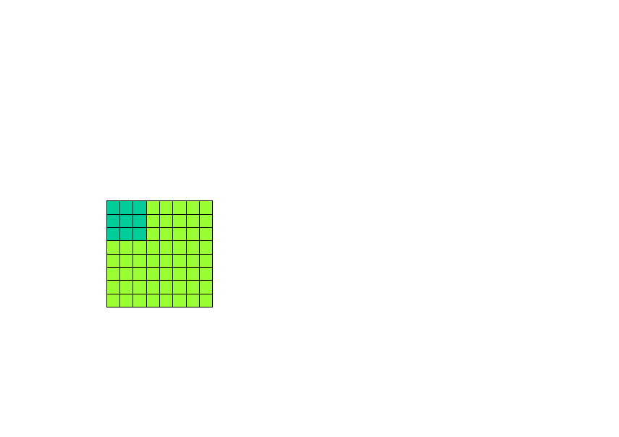

DCT效应示意(续)
• 保留DC及前8个AC

Slide 74
补充：混合编码
例：
aaaa bbb cc d eeeee fffffff （共22*8=176 bits)
4 3 2 1 5 7
行程编码：4a3b2c1d5e7f
(共6*（8+3）= 66Bits )
176
66

Slide 75
混合编码
aaaa bbb cc d eeeee fffffff （共22*8=176 bits)
4 3 2 1 5 7
Huffman编码：
f=01 e=11 a=10 b=001 c=0001 d=0000
1010101010001001001000100010000111111111101010101010101
(共 7*2+5*2+4*2+3*3+2*4+1*4=53 bits)
176
66
53

Slide 76
混合编码
aaaa bbb cc d eeeee fffffff （共22*8=176 bits)
4 3 2 1 5 7
Hufman与行程编码混合：
41030012000110000511701
(共：3+2+3+3+3+4+3+4+3+2+3+2=35 bits)
176
66
53
35

Slide 77
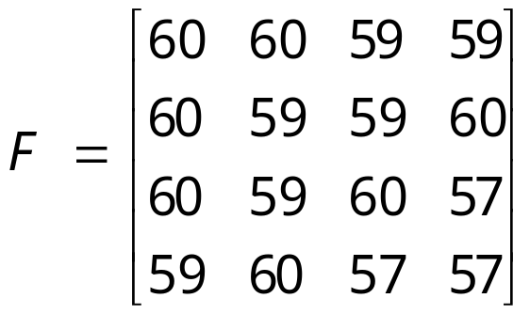
作业
设图像帧为：
请选择合适的二维行程扫描方式，对一维数据序列进行混合编码（霍夫曼编码+ 行程编码），并计算编码后的数据量（bit）。

Slide 78
预测编码（P.100）
预测编码是根据图像数学模型利用以往的样本值
对于新样本值进行预测，然后将样本的实际值与其预
测值相减得到一个误差值，对这一误差值进行编码。
如果模型足够好且样本序列在时间上相关性较
强，那么误差信号的幅度将远远小于原始信号，从而
可以用较少的码字对其差值量化得到较大的数据压缩
效果。对于视频信号来说，它充分利用了帧内及连续
帧之间的统计冗余性，是当今主流的视频压缩技术。

Slide 79
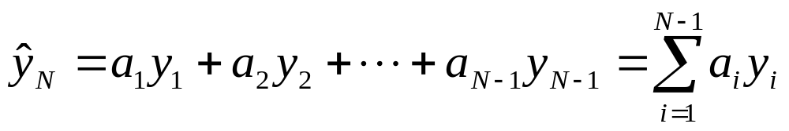
1 帧内预测编码
帧内预测编码是针对一幅图像以减少其空间上的相关性来实现数据压缩的。通常采用差分脉冲编码调制(differential pulse code modulation， DPCM)来实现，这种方法简单且易于硬件实现，得到广泛应用。
差分脉冲编码调制DPCM的中心思想是对信号的差值而不是对信号本身进行编码。这个差值是指信号值与预测值的差值。预测值可以由过去的采样值进行预测，其计算公式如下所示：

Slide 80
其中，y _{N}为当前值y_{N}的预测值； y₁，y₂，…，y_{N－1}为当前值前面的N－1个样值； a₁，a₂，…，a_{N－1}为预测系数。当前值y_{N}与预测值y_{N}的差值表示为 e₀=y_{N}－y_{N}
差分脉冲编码调制DPCM就是将上述每个样点的差值量化编码，而后用于存储或传送。由于相邻采样点有较大的相关性，预测值常接近真实值，故差值一般都比较小，从而可以用较少的数据位来表示，这样就减少了数据量。 在接收端或数据回放时，可用类似的过程重建原始数据(可参见p.100 图5-7)。
∧
∧
∧

Slide 81
为了求出预测值y_{N}，要先知道先前的样值y₁，y₂，…，y_{N－1}，所以预测器端要有存储器，以存储所需的系列样值。只要求出预测值，用这种方法来实现编码就不难了。而要准确得到y_{N}，关键是确定预测系数a_{i}。如何求a_{i}呢？ 定义a_{i}就是使估值的均方差最小的a_{i}。 估值的均方差可由下式决定：
∧
∧
为了求得的均方差最小，就需对式中各个a_{i}求导数并使方程等于0， 最后解联立方程可以求出a_{i}。
预测系数与输入信号特性有关，也就是说，采样点同其前面采样点的相关性有关。只要预测系数确定，问题便可迎刃而解。通常一阶预测系数a_{i}的取值范围为0.8～1。

Slide 82
编码思想：
    认为相邻像素的信息有冗余。当前像素值可以用以前的像素值来获得。
    当前像素值f_{n} 可通过预测器得到一个预测值∧ f_{n}，对当前值和预测值求差，对差编码。由于差比原数据要小，因而编码要小，可用变长编码。大多数情况下， ∧ f_{n}的预测是通过f_{n} 的前m个像素的线性组合生成的。

Slide 83
_{m}
∧ f_{n} = round[∑α_{i}f_{n-i}]
^{i=1}
    round为取最近整数，α_{i}为预测系数。
    注意：前m个像素不能用此法编码。

Slide 84
编码步骤：
    第一步：对每一个像素灰度f(x,y)，由前面的值，通过预测器，求出预测值∧f(x,y)；
    第二步：求出预测误差 ；
    e(x,y) = f(x,y) - ∧f(x,y)
    第三步：对误差e(x,y)编码，作为压缩值；
    重复上述步骤 。

Slide 85
举例： _{m}
    ∧ f_{n} = round[∑α_{i}f_{n-i}]
^{i=1}
F = {154,159,151,149,139,121,112,109,129}
m = 2 α = 1/2
预测值 f2 = 1/2 * (154 + 159) ≈ 156 e2 = 151 - 156 = -5
f3 = 1/2 * (159 + 151) = 155 e3 = 149 – 155 = -6
f4 = 1/2 * (151 + 149) = 150 e4 = 139 – 150 = -11
f5 = 1/2 * (149 + 139) = 144 e5 = 121 – 144 = -23
f6 = 1/2 * (139 + 121) = 130 e6 = 112 – 130 = -18
f7 = 1/2 * (121 + 112) ≈ 116 e6 = 109 – 116 = -7
f8 = 1/2 * (112 + 109) ≈ 110 e6 = 129 – 110 = 19

Slide 86
差分脉冲编码调制压缩方法分析
差分脉冲编码调制压缩技术实现比较简单，但压缩能力不高，抗干扰能力差，且对传输中的误差有积累现象。

Slide 87
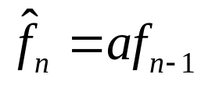
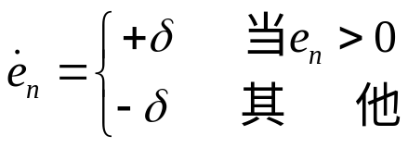
下面介绍一种简单的图像有损预测编码方法，德尔塔调制(p.100)。
其预测器为 ，即采用一阶预测。
对预测误差的量化器为

Slide 88
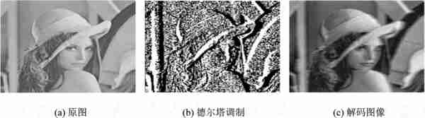
德尔塔调制编解码示例
在图(b)所示的预测编码图中，误差大于0的用白色像素点表示，误差小于0的用黑色像素点表示，图(c)为解码结果，与图(a)所示的原图相比，由于预测算法简单，整个图像目标边缘模糊且产生纹状表面，有一定的失真。

Slide 89
DPCM编码性能的优劣，很大程度上取决于预测器的设计，而预测器的设计主要是确定预测器的阶数N（样值个数）以及各个预测系数。对于一般图像，取N=4就足够了。当N>5时，预测效果的改善程度已不明显。由于在预测编码中，接收端是以所接收的前N个样本为基准来预测当前样本，因而在信号传输过程中一旦出现误码，就会影响后续像素的正确预测，从而出现误码扩散现象。

Slide 90
2 帧间预测编码 (P.101)
对于视频图像，当图像内容变化或摄像机运动不剧烈时，前后帧图像基本保持不变，相邻帧图像具有很强的时间相关性。如果能够充分利用相邻帧图像像素进行预测，将会得到比帧内像素预测更高的预测精度，预测误差也更小，可以进一步提高编码效率。这种基于时间相关性的相邻帧预测方法就是帧间预测编码。在采用运动补偿技术后，帧间预测的准确度相当高。

Slide 91
1）运动估计与补偿
在帧间预测编码中，为了达到较高的压缩比，最关键的就是要得到尽可能小的帧间误差。在普通的帧间预测中，仅在背景区域进行预测时可以获得较小的帧间差，如果要对运动区域进行预测，首先要估计出运动物体的运动矢量V，然后再根据运动矢量进行补偿，即找出物体在前一帧的区域位置，这样求出的预测误差才比较小。
这就是运动补偿帧间预测编码的基本机理，简而言之，通过运动补偿，减少帧间误差，提高压缩效率。

Slide 92
(2) 运动检测与估值。即检测运动的类型(平移、旋转或缩放等)，并对每一个运动物体进行运动估计，找出运动矢量。
(3) 运动补偿。利用运动矢量建立处于前后帧的同一物体的空间位置对应关系，即用运动矢量进行运动补偿预测。
(4) 预测编码。对运动补偿后的预测误差、运动矢量等信息进行编码，作为传送给接收端的信息。
运动补偿预测编码主要有以下四个步骤：
(1) 图像划分。将图像划分为静止部分和运动部分。

Slide 93
由于实际的序列图像内容千差万别，把运动物体以整体形式划分出来是极其困难的， 因此有必要采用一些简化模型。例如，将图像划分为很多适当大小的小块，再判别小块是运动还是静止的，并估计出小块的运动矢量，这种方法称为块匹配法(详见第二章内容)。
目前块匹配法已经得到广泛应用，在H.261、H.263、H.264、MPEG-1以及MPEG-4等国际标准中都被采用，下面进行详细介绍。

Slide 94
2） 块匹配运动估计
运动估计从实现技术上可以分为像素递归法(Pixel Recursive Algorithm， PRA)和块匹配法(Block Matching Motion Estimation， BMME)。
像素递归法的基本思想是对当前帧的某一像素在前一帧中找到灰度值相同的像素，然后通过该像素在两帧中的位置差求解出运动位移。
块匹配法的思想是将图像划分为许多互不重叠的子图像块，并且认为子块内所有像素的位移幅度都相同，这意味着每个子块都被视为运动对象。对于第k帧图像中的子块，在第k－1帧图像中寻找与其最相似的子块，这个过程称为寻找匹配块，并认为该匹配块在第k－1帧中所处的位置就是k帧子块位移前的位置，这种位置的变化就可以用运动矢量来表示。

Slide 95
在一个典型的块匹配算法中，一帧图像被分割为M×N或者是更为常用的N×N像素大小的块。在(N+2w)×(N+2w)大小的匹配窗中，当前块与前一帧中对应的块相比较，基于匹配标准，找出最佳匹配，得到当前块的替代位置。常用的匹配标准有平均平方误差(Mean Square Error， MSE)和平均绝对误差(Mean Absolute Error， MAE)。

Slide 96
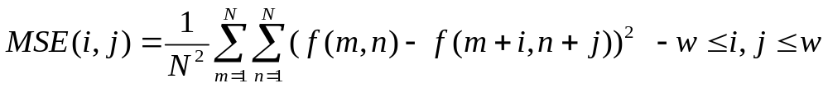
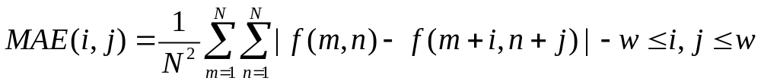
平均平方误差(Mean Square Error， MSE)和平均绝对误差(Mean Absolute Error， MAE)分别定义如下：
其中， f(m，n)表示当前块在位置(m，n)，f(m+i，n+j)表示相应的块在前一帧中的位置为(m+i，n+j)。

Slide 97
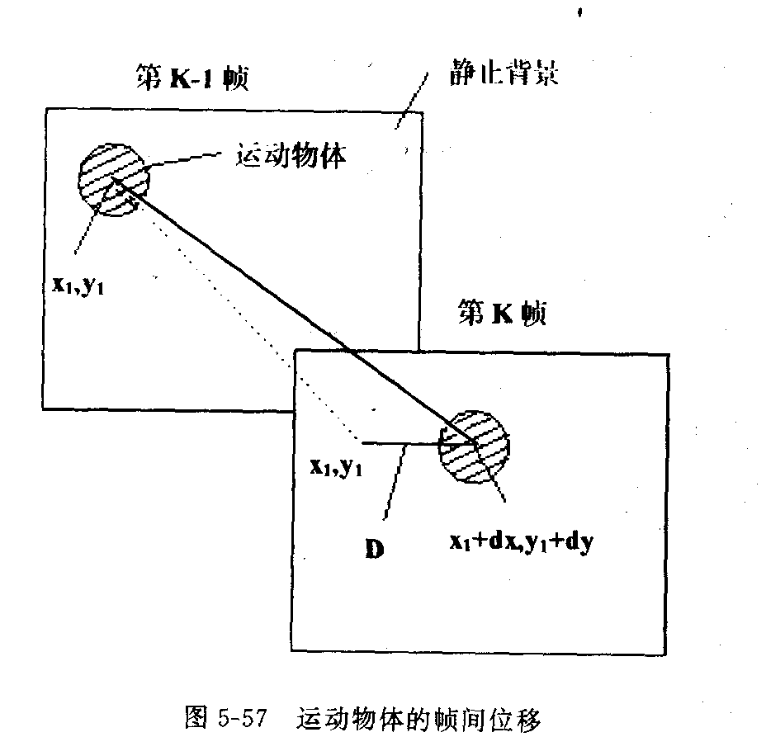

Slide 98
帧间预测编码过程
    （1）对于当前编码帧的某一宏块，在该帧的前一帧（参考帧）中寻找与该宏块有最优匹配的图像块（运动估计）

Slide 99
帧间预测编码过程
    （2）如果找到这样的最优匹配块，则：
    计算当前块的像素值与参考帧中最优匹配块的像素值之间的差值——误差
    计算当前块与参考块在水平（x）和垂直（y）两个方向上的距离——运动矢量
    然后只需对当前块的运动矢量和误差进行编码和传输

Slide 100
帧间预测编码过程
    （3）如果找不到最优匹配块，则必须进行帧内编码。
    （4）按照宏块次序，重复上述过程，直至当前编码帧中所有宏块全部处理完毕。

Slide 101
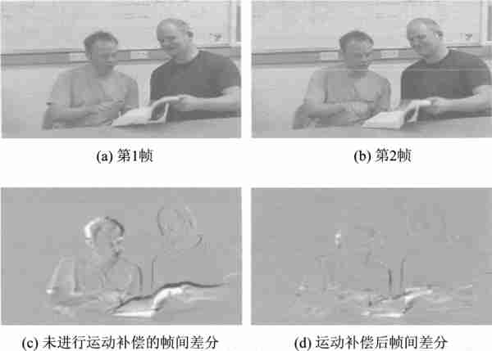
帧间预测实例（P.103）：
图(a)、(b)分别是第一帧和第二帧原图，图(c)、(d)分别是未进行运动补偿和运动补偿后的帧间差分。

Slide 102
结论：如果利用上一帧相同空间位置处的像素值作为当前帧预测值的参考像素，这种预测对于图像中的静止背景部分将是很有效的；但对于运动部分这种简单的帧间预测效果并不好，因此一般采用基于运动补偿的帧间预测编码方法，即当前帧的像素值也可以由它沿着运动轨迹所对应的前一帧的像素进行预测。这项技术已广泛应用于视频图像编码的国际标准中，取得了很好的效果。

Slide 103
第六章 数字视频压缩及标准
1 基本概念
2 视频压缩方法
3 视频压缩国际标准

Slide 104
视频编码标准
• 数字音视频编解码标准
– MPEG系列
– H.26X系列
– AVS(中国标准)
• 应用标准
– 流媒体（ISMA）
– 数字广播（DVB）
– 激光视盘（DVD联盟）

Slide 105
MPEG标准概述
目前有多种视频压缩编码方法，但其中最有代表性的是MPEG数字视频格式和AVI数字视频格式。
MPEG（Moving Picture Export Group）是1988年联合成立的一个专家组，它的工作是开发满足各种应用的运动图像及其伴音的压缩、解压缩和编码描述的国际标准。

Slide 106
MPEG-1：运动图像数字压缩标准（VCD）。
MPEG-2：运动图像数字压缩标准（DVD、HDTV）。
MPEG-4：运动图像数字压缩标准及多媒体应用标准（1999年发布）。
MPEG-7：多媒体内容描述接口标准。
MPEG-21：多媒体框架和综合应用方面的框架。

Slide 107
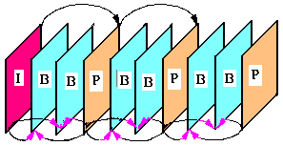
MPEG标准定义了三种图像：帧内图（Intrapictures I），预测图（Predicted Pictures P）和插补图，即双向预测图（Bidirectional Prediction B）。
图像压缩首先需要处理I帧图像，然后是对应的
前向预测图像P，在两者的基础上才处理B图像。

Slide 108
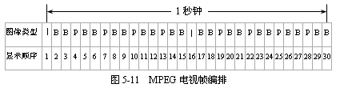
一个典型的I、P、B图像安排如图所示。编码参数为：帧内图像I的距离为N=15，预测图像P的距离为M=3。

Slide 109
帧内图像I的压缩编码
1 将图像进行颜色空间变换，如将RGB空间转换为YCrCb空间表示的图像，并作4:1:1的子采样得到Y、Cr和Cb分量值。
2 将图像划分成宏块，每个宏块根据图像子采样进一步划分成8×8的子块。

Slide 110
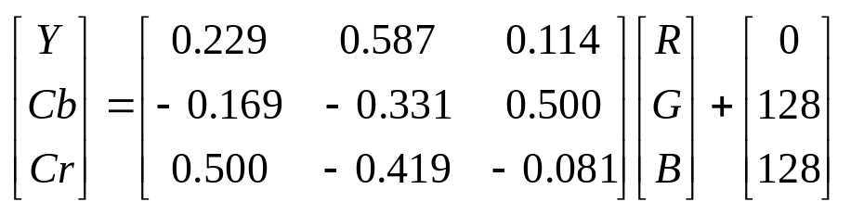
YCbCr彩色空间
YCbCr彩色空间是由ITU-R(国际电联无线标准部)制定的彩色空间。YCbCr是以演播室质量标准为目标的彩色图象压缩方案中采用的彩色表示模型。Y:亮度；Cb、Cr：色差。
YCbCr与RGB彩色空间变换的对应关系如式(1-4)所示，可以看到：数字域中的彩色空间变换与模拟域中的彩色空间变换是不同的。
(1-4)

Slide 111
帧内图像I的压缩编码
3 对每个图块进行离散余弦变换（DCT）。DCT变换后经过量化的交流分量系数按照Z字形排序，然后再使用无损压缩技术进行编码。直流分量系数用预测编码（DPCM），交流分量系数用行程编码（RLE），最后用哈夫曼（Huffman）编码或者算术编码。

Slide 112
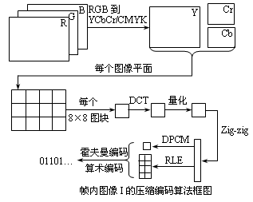

Slide 113
对P和B图像的压缩编码
预测图像的编码也是以宏块为基本编码单元。预测图像P编码需要两种类型的参数：
当前要编码的图像宏块与参考图像的宏块之间的差值
宏块间的移动矢量。

Slide 114
如下图，假设编码图像宏块M_{PI}是参考图像宏块M_{RJ}的最佳匹配块，它们的差值就是这两个宏块中相应像素值之差。对所求得的差值进行彩色空间转换，并作4:1:1的子采样得到Y、Cr和Cb分量值，然后仿照JPEG压缩算法（p.120）对差值进行编码，计算出的移动矢量也要进行哈夫曼编码。

Slide 115
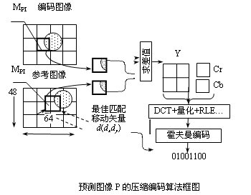
Notes:
如图，假设编码图像宏块MPI是参考图像宏块MRJ的最佳匹配块，它们的差值就是这两个宏块中相应像素值之差。对所求得的差值进行彩色空间转换，并作4:1:1的子采样得到Y、Cr和Cb分量值，然后仿照JPEG压缩算法对差值进行编码，计算出的移动矢量也要进行哈夫曼编码。

Slide 116
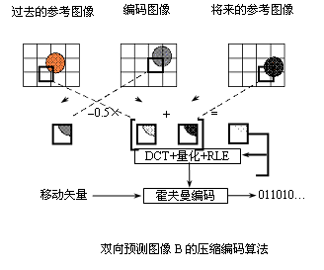
双向预测图像B的压缩编码框图如下图。具体计算方法与预测图像P的算法类似。

Slide 117
MPEG-1标准(ISO/IEC11172)
1992年发布。
用于1.5Mbps数据传输率的运动图像及其伴音的编码。主要应用于 VCD，MP3音乐等.

Slide 118
MPEG-2标准(ISO/IEC13818).
1994年发布。
主要针对高清晰度电视(HDTV) 的视频及伴音信号，典型传输速率为10Mbps，与MPEG-1兼容，适用于1.5Mbps-60Mbps甚至更高速率的编码范围。

Slide 119
MPEG-2可应用于数字电视、TV机顶盒和DVD（数字视频光盘），此外还可以应用于信息存储、Internet、卫星通信、视频会议和多媒体邮件等，其典型的应用是DVD和HDTV（高清晰度电视）。
为了适应不同的应用环境，MPEG-2中有很多可以选择的参数和选项，改变这些参数和选项可以得到不同的图像质量，满足不同的需求。

Slide 120
MPEG-4标准(ISO/IEC l4496)
1999年5月形成国际标准, 是一种基于对象的视(音)频编码标准,目标是支持各种多媒体应用(主要侧重于对多媒体信息内容的访问)。

Slide 121
MPEG-4的应用领域包括：
数字广播电视、实时多媒体监控、低比特率下的移动多媒体通信、基于内容的信息存储和检索多媒体系统、网络视频流与可视游戏、基于面部表情模拟的虚拟会议、DVD上的交互多媒体应用、演播室和电视的节目制作等。

Slide 122
MPEG-7标准(ISO/IEC l5938)
它是“多媒体内容描述接口” (Multimedia Content Description Interface)的标准,目的是制定各种类型的多媒体信息的描述方法，用来描述各种类型的多媒体信息和它们之间的关系，以便更快、有效地检索信息。这些媒体包括静态图像、图形、3D模型、声音、话音、电视以及它们之间的关系。

Slide 123
MPEG-7标准可应用于数字图书馆、各种多媒体目录服务、广播媒体的选择，以及多媒体编辑等领域。

Slide 124
MPEG-21标准
MPEG-21的目标是要为多媒体信息的用户提供透明而有效的电子交易和使用环境。它支持以下功能：
  通过网络或设备存取、使用并交互操作多媒体对象。
  实现多种业务模型，包括对版权和支付交易的自动管理等。

Slide 125
课后练习：
MPEG标准中定义了哪几种图像，请分别画出这几类图像的压缩编码算法框图，并对压缩过程做简单描述。

